Slide 2
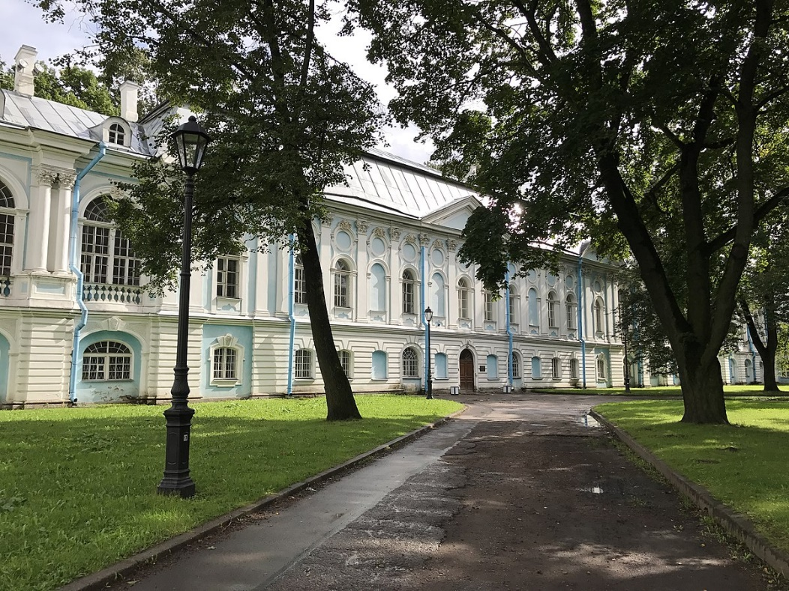
ОБРАЗОВАТЕЛЬНАЯ ПРОГРАММА «ПОЛИТОЛОГИЯ»
Политология
профили НЕ предусмотрены
Форма(ы) обучения: очная
Язык(и) обучения: русский,
английский
Срок(и) обучения: 4 года
Бакалавриат

Slide 3
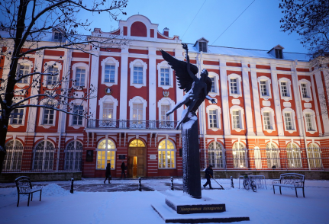
Высокие требования стандарта
Образовательная программа реализуется в соответствии с образовательным стандартом Санкт-Петербургского государственного университета
ОБРАЗОВАТЕЛЬНАЯ ПРОГРАММА «ПОЛИТОЛОГИЯ»

Slide 4
ЦЕЛЬ ОБРАЗОВАТЕЛЬНОЙ ПРОГРАММЫ
подготовка высококвалифицированных, конкурентоспособных кадров, обладающих высоким уровнем гражданственности для профессиональной деятельности в:
органах государственной и муниципальной власти и управления,
аппаратах политических партий и общественно-политических объединений,
органах местного самоуправления,
бизнес - структурах,
международных организациях,
средствах массовой информации,
академических и научно-исследовательских организациях
Образовательная программа ПОЛИТОЛОГИЯ

Slide 5
ЧТО ДАЕТ БАКАЛАВРИАТ «ПОЛИТОЛОГИЯ» ?
Основная образовательная программа «Политология» отражает современный уровень ведущих мировых политологических школ.
Она осуществляется на основе высших достижений политической науки, учебно-информационных ресурсов Санкт-Петербургского государственного университета.
Высокое качество выпускников достигается инновационным характером образовательного процесса, использованием современных технологий обучения.
Формирование общекультурных и профессиональных компетенций обеспечивается изучением фундаментальных и профессионально ориентированных политологических дисциплин.
Большой выбор вариативных дисциплин позволяет обучающимся самостоятельно определять приоритетность приобретаемых компетенций, необходимых для будущих сфер профессиональной деятельности: организационно-управленческой, научно- информационной, информационно-справочной
Квалификация, присваиваемая выпускникам - Бакалавр политологии
ОБРАЗОВАТЕЛЬНАЯ ПРОГРАММА «ПОЛИТОЛОГИЯ»

Slide 6
ЧТО ДАЕТ БАКАЛАВРИАТ «ПОЛИТОЛОГИЯ» ?
Перечень профессиональных компетенций, формирующих академическую составляющую результатов освоения
владение базовыми и специальными знаниями и навыками теоретического и прикладного характера в области политических наук;
владение общенаучной и политологической терминологией, умением работать с оригинальными научными текстами и содержащимися в них смысловыми конструкциями;
владение навыками осуществления эффективной коммуникации в профессиональной среде, способностью грамотно излагать мысли в устной и письменной речи;
способность к порождению инновационных идей, выдвижению самостоятельных гипотез;
способность давать характеристику и оценку отдельным политическим событиям и процессам, способность к критическому анализу, обобщению и систематизации информации, к постановке целей профессиональной деятельности и выбору оптимальных путей и методов их достижения;
ОБРАЗОВАТЕЛЬНАЯ ПРОГРАММА «ПОЛИТОЛОГИЯ»

Slide 7
ЧТО ДАЕТ БАКАЛАВРИАТ «ПОЛИТОЛОГИЯ» ?
Перечень профессиональных компетенций, формирующих практическую составляющую результатов освоения
способность рационально организовывать и планировать свою деятельность;
способность применять знания в области политических наук в научно-информационной, педагогической, информационно-справочной, организационно-управленческой и проектной деятельности;
способность решать стандартные задачи профессиональной деятельности;
способность участвовать в организации управленческих процессов способность к участию в проведении политических и избирательных кампаний;
способность к ведению деловой переписки;
владение навыками научных исследований политических процессов и отношений, методами сбора и обработки данных;
владение навыками участия в исследовательском процессе;
владение методиками социологического, политологического и политико-психологического анализа, подготовки справочного материала для аналитических разработок,
способность к планированию, организации и реализации политических проектов и (или) участию в них;
владение знаниями о коммуникативных процессах, каналах массовой коммуникации, средствах массовой информации, особенностях их функционирования в современном мире;
способность участвовать в информационно-коммуникационных процессах разного уровня, в проведении информационных кампаний.
ОБРАЗОВАТЕЛЬНАЯ ПРОГРАММА «ПОЛИТОЛОГИЯ»

Slide 8
Наши преимущества
Программа «Политология»-это не только теоретические курсы! Это и прикладные дисциплины.
Изучение тенденций развития современной российской политики, механизмов политических практик и этнополитических процессов, освоение политических технологий в управленческом процессе, обучение ориентации в таких вопросах, как сети в политике и взаимодействие государства и бизнеса
Проведение эмпирических политологических исследований с использованием статистических пакетов SPSS и Statistica
Высокая конкурентоспособность выпускников на рынке труда

Slide 9
Области (сферы) профессиональной деятельности выпускников
Административно-управленческая и офисная деятельность в сферах:
администрирования взаимоотношений между органами государственной власти, организаций сферы бизнеса и общественных организаций;
политико-управленческой деятельности в политических партиях, международных организациях, общественных институтах, субъектах экономической и образовательной деятельности; организационного и документационного обеспечения управления организацией;
экспертно-аналитической и консультационной деятельности;
взаимодействия органов государственной власти и управления, негосударственных и международных организаций);
Средства массовой информации, издательство и полиграфия в сфере:
публицистической деятельности, связанной с освещением проблематики внутриполитической и внешнеполитической направленности в средствах массовой информации, периодических изданиях, а также в общественно-политической, научно-популярной и художественной литературе)
Образовательная программа ПОЛИТОЛОГИЯ

Slide 10
Виды профессиональной деятельности выпускников
Организационно – управленческая ( деятельность политических организаций и других общественных организаций);
Научно-информационная(научные исследования и разработки);
Проектная;
Информационно-справочная.
Образовательная программа ПОЛИТОЛОГИЯ

Slide 11
Прием в СПбГУ на обучение по основной образовательной программе бакалавриата «ПОЛИТОЛОГИЯ» проводится:
по результатам оцениваемых по сто балльной шкале результатов ЕГЭ по общеобразовательным предметам, соответствующим направлению подготовки (Политология):
истории
обществознании
русскому языку
минимальный балл- 65
Средний балл в 2017 году – 270, минимальный для бюджета- 263, по договору- 234
ОБРАЗОВАТЕЛЬНАЯ ПРОГРАММА «ПОЛИТОЛОГИЯ»

Slide 12
КОЛИЧЕСТВО МЕСТ
контрольные цифры приема в 2018 году
Количество мест на бюджетной основе обучения -40
Количество мест на договорной (платной) основе обучения -35
Образовательная программа ПОЛИТОЛОГИЯ

Slide 13
Преподаватели факультета
В. А. Ачкасов — профессор, доктор политических наук, заведующий кафедрой Этнополитологии, автор более 300 научных публикаций, в том числе: более десяти монографий и 9 учебников. Автор одного из первых в России учебника «Этнополитология», один из ведущих специалистов России по этнополитологии
Г.И.Грибанова –профессор, доктор социологических наук, Почетный работник высшего профессионального образования Российской Федерации
С. А. Ланцов — профессор, доктор политических наук, автор более 200 научных публикаций, в том числе 4-х монографий, известный специалист в области политической модернизации, международных политических процессов, международных отношений в Восточно-Азиатском регионе, член Российской Ассоциации Политических Наук и Российского Общества Политологов
Д. З. Мутагиров — профессор, доктор философских наук, Почетный работник высшего профессионального образования, Заслуженный работник высшей школы Российской Федерации, лауреат премии Санкт-петербургского государственного университета «За педагогическое мастерство», автор более 23 индивидуальных и коллективных монографий, 5 учебников, около 350 статей по социально-политическим проблемам общества, демократическим движениям в современном мире, международным политическим институтам
О. В. Попова — профессор, доктор политических наук, заведующая Кафедрой политических институтов и прикладных политических исследований СПбГУ, Председатель Экспертного совета Российской ассоциации политической науки (РАПН), автор более 190 научных публикаций, известный специалист в области политического сознания и поведения, проблем политической идентификации, политического маркетинга, избирательных технологий, политического прогнозирования, методики политического анализа
Л. В. Сморгунов — профессор, доктор философских наук, заведующий кафедрой политического управления СПбГУ, вице-президент Российской ассоциации политической науки, представитель СПбГУ в Европейском консорциуме политических исследований (Великобритания), автор более 380 печатных работ, известный специалист в области теории публичной политики

Slide 14
Основные дисциплины программы
Информационные технологии в политической науке
Информационные системы в социально-политической сфере
Социальная и политическая статистика
Политическая риторика
Программное обеспечение эмпирических политических исследований
Проектирование и моделирование в политике
Организация и технология избирательных кампаний
Прикладные методики в области политического анализа
Экспертиза политики и управленческих систем
Технологии регулирования социальных и политических конфликтов

Slide 15
МЕСТА ПРОХОЖДЕНИЯ ПРАКТИКИ
Администрация Губернатора Санкт-Петербурга
Администрация приморского района
Комитет имущественных отношений Санкт-Петербурга
Комитет по внешним связям Санкт-Петербурга
Комитет по государственному заказу Санкт-Петербурга
Комитет по градостроительству и архитектуре Санкт-Петербурга
Комитет по инвестициям и стратегическим проектам Санкт-Петербурга
Комитет по культуре Санкт-Петербурга
Комитет по межнациональным отношениям Санкт-Петербурга
Комитет по молодежной политике Санкт-Петербурга
Комитет по промышленной политике и инновациям Санкт-Петербурга
Комитет по развитию предпринимательства Санкт-Петербурга
Комитет по социальной политике Санкт-Петербурга
Комитет по строительству Санкт-Петербурга
Комитет по тарифам Санкт-Петербурга
Комитет по транспорту Санкт-Петербурга
Комитет финансов Санкт-Петербурга
Управление федерального казначейства Санкт-Петербурга
ОАО «Газпром-нефть»
Торгово-промышленная палата Санкт-Петербурга
ООО «Деловые линии»

Slide 16
Студенческое научное общество
Студенческое научное общество (далее — СНО) является научным объединением студентов Санкт-Петербургского государственного университета по направлению политологии, активно участвующих в научно-организационной и исследовательской работе, а также молодых исследователей из числа аспирантов.
Целью СНО является содействие работе факультета по повышению качества подготовки специалистов, бакалавров и магистрантов, а также распространение информации о деятельности факультета за пределами СПбГУ.
Основные задачи СНО:
Привлечение наиболее активных и перспективных студентов к научно- исследовательским работам кафедр и работам над грантами.
Сотрудничество с региональными отделениями Молодежного отделения Российской ассоциации политической науки (прежде всего – с МО РАПН в Санкт-Петербурге), РОП и другими профильными организациями.
Организация и проведение различных научно-исследовательских и состязательных мероприятий по политологии: научных конференций, семинаров, круглых столов, дискуссий, деловых игр, конкурсов научных студенческих работ, олимпиад по дисциплинам и специальностям, симпозиумов.
Формирование мотивации у студентов к более углубленному и творческому освоению учебного материала через участие в исследовательской работе.
20 - 21 апреля 2018 года на факультете политологии Санкт-Петербургского государственного университета состоится IX международная молодежная конференция «Образ будущего: 2030».

